Slide 1









Slide 2


TRUY TÌM KHO BÁU
TRUY TÌM KHO BÁU
TRUY TÌM KHO BÁU
2
1
3
Notes:
Nhấn vô dòng chữ để đến phần Luyện tập

Slide 3



Lớp triệu có bao nhiêu hàng?
3 hàng
Notes:
Bấm vô kho báu để quay lại trang chủ của game

Slide 4

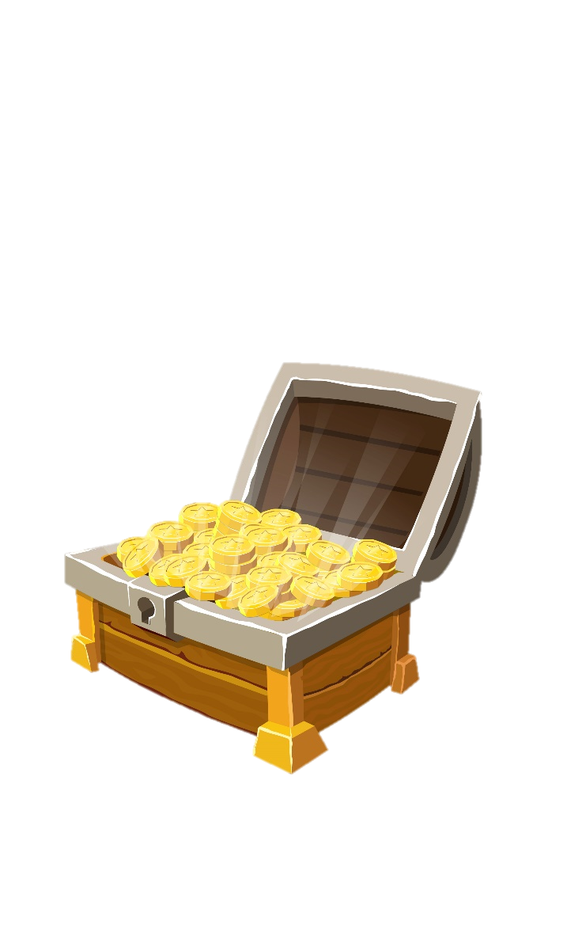
Đọc số sau:
2 700 009
Hai triệu bảy trăm nghìn không trăm linh chín
Notes:
Bấm vô kho báu để quay lại trang chủ của game

Slide 5


Chữ số được gạch chân dưới đây thuộc hàng nào, lớp nào?
12 340 569
Hàng chục nghìn, lớp nghìn
Notes:
Bấm vô kho báu để quay lại trang chủ của game

Slide 6






TOÁN 4
Trang
42
Linh

Slide 7

YÊU CẦU CẦN ĐẠT
Biết cách phân tích cấu tạo số, cách đọc và cách viết các số trong phạm vi lớp triệu.
Củng cố kiến thức về hàng, lớp.
Phát triển năng lực:
Năng lực giao tiếp toán học thông qua rèn luyện kĩ năng đọc và viết số.
Năng lực tư duy khi tìm ra các số thích hợp theo yêu cầu cho trước.

Slide 8


Slide 9
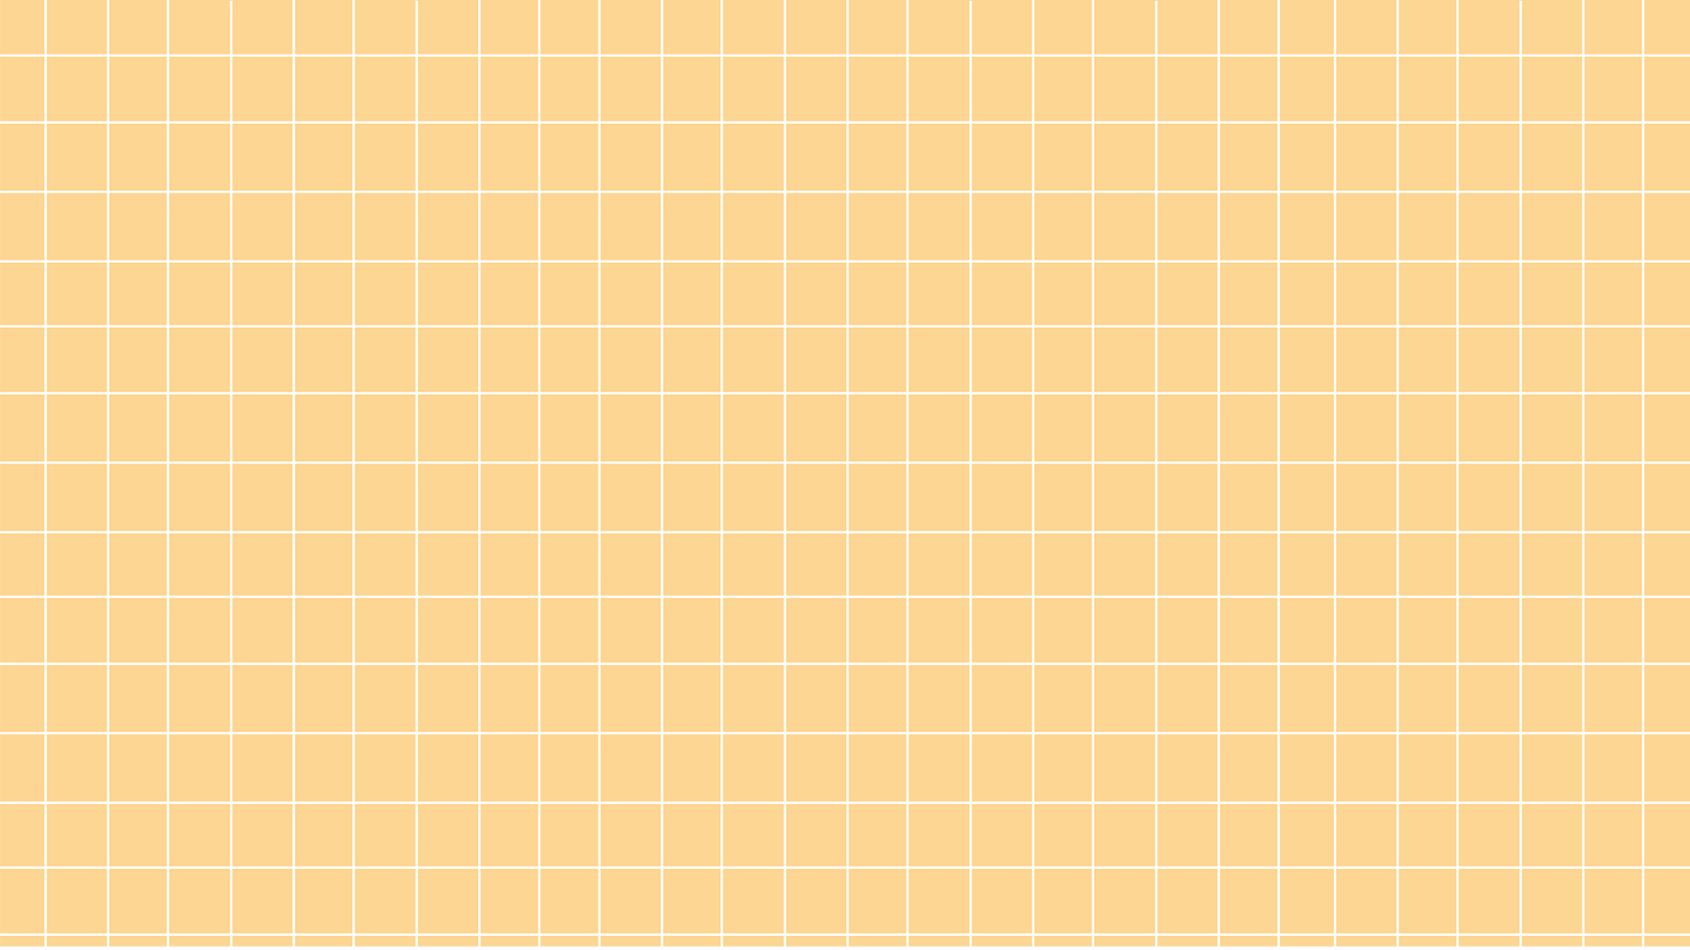






Vượt
Các bạn nhỏ muốn đến trường phải đi qua các chướng ngại vật. Các em hãy giúp bạn nhé!
Chướng
Ngại
Vật

Slide 10









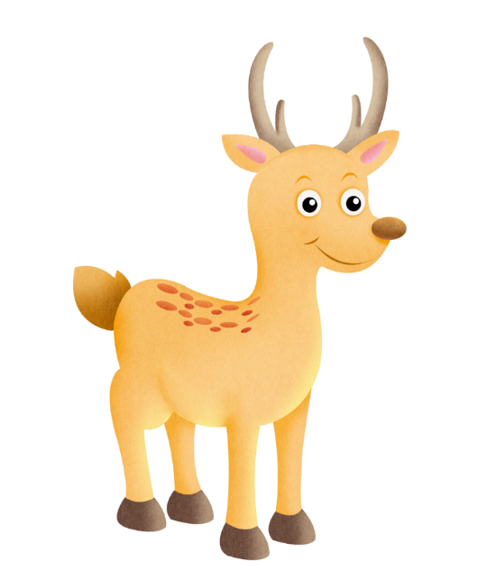



Slide 11

Bài 1: Đ, S?
Số 14 021 983 có:
Đ
a) Chữ số 4 thuộc lớp triệu.
S
b) Chữ số 0 thuộc hàng chục nghìn.
Đ
c) Chữ số 9 thuộc lớp đơn vị.
S
d) Chữ số 3 thuộc lớp nghìn.

Slide 12
Bài 2: Số?
Số | Lớp triệu |  |  | Lớp nghìn |  |  | Lớp đơn vị
 | Hàng trăm triệu | Hàng chục triệu | Hàng triệu | Hàng trăm nghìn | Hàng chục nghìn | Hàng nghìn | Hàng trăm | Hàng chục | Hàng đơn vị
 | 2 | 0 | 0 | 1 | 9 | 8 | 2 | 6 | 1
1 999 371
28 111 031
 | 7 | 1 | 4 | 0 | 0 | 0 | 1 | 0 | 6
200 198 261
1
9
9
9
3
7
1
2
8
1
1
1
0
3
1
714 000 106

Slide 13


Slide 14


Slide 15
Bài 3: Mi cắt hai mảnh giấy đã ghi hai số thành 4 mảnh nhỏ như hình sau:
17 483
000
75 175
226
Ghép các mảnh giấy nhỏ và cho biết số ghi trên mỗi mảnh giấy ban đầu là số nào?

Slide 16
Số ghi trên mỗi mảnh giấy ban đầu là:
17 483
226
75 175
000

Slide 18


Slide 19
Bài 4: Giải ô chữ dưới đây
980 000 000 | 1 000 000 000
C | ?
2 152 000 | 999 999 | 968 000 000
? | ? | ?

Slide 20
Biết rằng:
A
900 000 000 + 60 000 000 + 8 000 000 000
= 968 000 000
C
Chín trăm tám mươi triệu
980 000 000
L
2 000 000 + 100 000 + 50 000 + 2 000
= 2 152 000
O
Số liền trước của sô 1 000 000
999 999
Ổ
Số liền sau của số 999 999 999
1 000 000 000

Slide 21
Bài 4: Giải ô chữ dưới đây
980 000 000 | 1 000 000 000
C | ?
Ổ
2 152 000 | 999 999 | 968 000 000
? | ? | ?
L
O
A

Slide 22
Các em giỏi quá! Các bạn đã đến trường an toàn rồi.

Slide 23
YÊU CẦU CẦN ĐẠT
Biết cách phân tích cấu tạo số, cách đọc và cách viết các số trong phạm vi lớp triệu.
Củng cố kiến thức về hàng, lớp.
Phát triển năng lực:
Năng lực giao tiếp toán học thông qua rèn luyện kĩ năng đọc và viết số.
Năng lực tư duy khi tìm ra các số thích hợp theo yêu cầu cho trước.

Slide 24


Slide 25

2 432 000
500 99 88
100 000 000
256 777
234 878 999
635 909
345 000 787
909 999 000
104 500 990
707 000
889 999
123 456
Hãy đọc những
con số mà kim quay dừng

Slide 26
ĐỊNH HƯỚNG HỌC TẬP
- Chuẩn bị bài : Luyện tập trang 44

Slide 27


